Slide 1

Наши дети, выбирают жизнь и здоровье

Slide 2
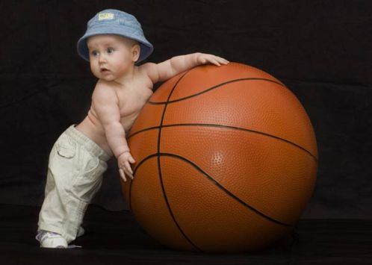
Что такое здоровье?
Здоровье – бесценное достояние человека.
При встречах и расставаниях с близкими людьми мы желаем им доброго здоровья, так как это- основное условие и залог полноценной и счастливой жизни.
Каждый с юных лет должен заботиться о своем здоровье, иметь знания о гигиене, первой медицинской помощи, и о том, как не навредить своему организму.

Slide 3

ЦЕЛЬ
формирование двигательной сферы и развитие здоровья детей на основе организации их целенаправленной творческо-двигательной активности.

Slide 4

ЗАДАчИ образовательного направления.
1.Организовать (насколько это возможно) процесс обучения в естественных условиях и обстоятельствах.
2.Создать условия для самостоятельного познания окружающей действительности в двигательной сфере с помощью собственных усилий ребенка.
3.Способствовать в процессе обучения двигательным действиям развитию эмоциональной сферы.
4.Обращать самое серьезное внимание на постановку частных задач при обучении отдельным двигательным действиям, формирование и совершенствование новых двигательных умений и навыков в прикладном, спортивном направлении.

Slide 5
ЗАДАчИ воспитательного направления.
1.Способствовать проявлению разумной смелости, решительности, уверенности в своих силах с помощью подбора физических упражнений, соответствующих возрастным и индивидуальным особенностям детей.
2.Создавать условия для выполнения физических упражнений, направленных на преодоление трудностей физического характера, терпение и выносливость (например, в плохую погоду не убегать с площадки и не кричать от страха при первых каплях дождя, не плакать и не капризничать, когда на улице зимой замерзают руки, ноги, нос).
3.Научить детей ухаживать за спортивным оборудованием, инвентарем, пользоваться им постоянно. Напоминать им о необходимости бережно относиться к своей и общественной собственности.

Slide 6
ЗАДАчИ оздоровительного направления.
1.Формировать правильное отношение детей к спортивно-оздоровительным занятиям, мероприятиям.
2.Формировать на доступном уровне необходимые знания в области гигиены, медицины, физической культуры.
3.Формировать у детей жизненно важные двигательные навыки и умения, способствующие укреплению здоровья.

Slide 7
Формы работы
Физкультурные занятия;
Познавательные занятия;
Гимнастика;
Массаж;
Игры;
Досуги;
Развлечения;
Праздники.

Slide 8
Закаливание -
Одна из важных задач современного воспитания — снижение риска заболеваемости детей наиболее распространенными простудными заболеваниями. Большое внимание следует уделять их профилактике - закаливанию детского организма.

Slide 9
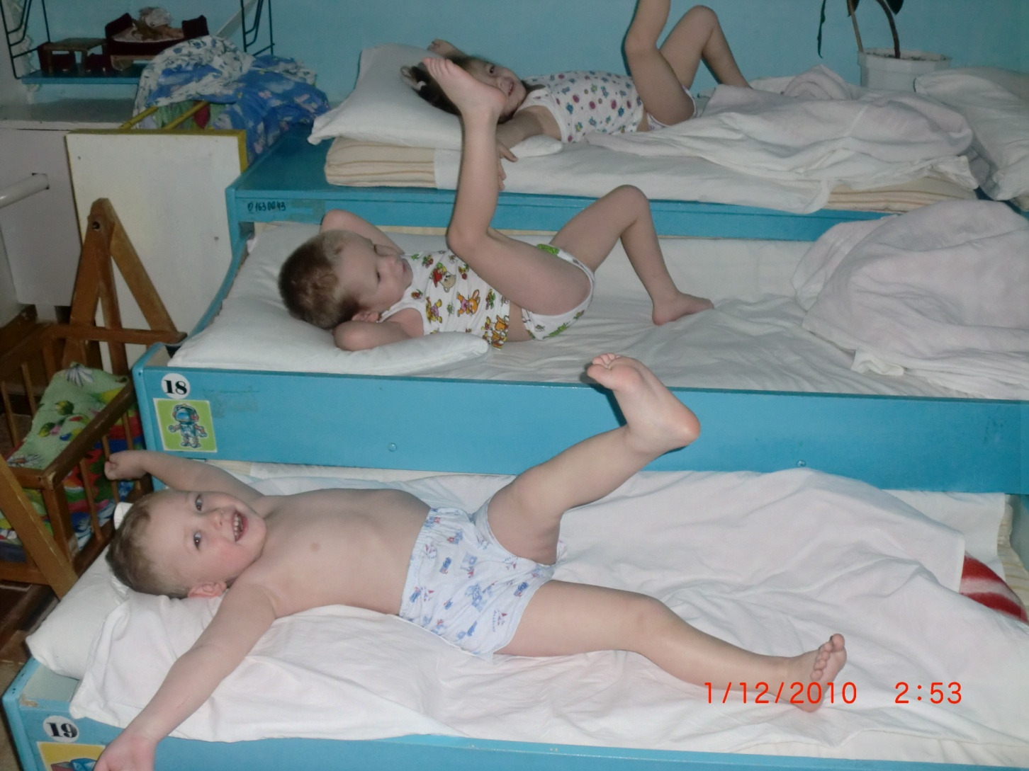
ЗОЖ

Slide 10
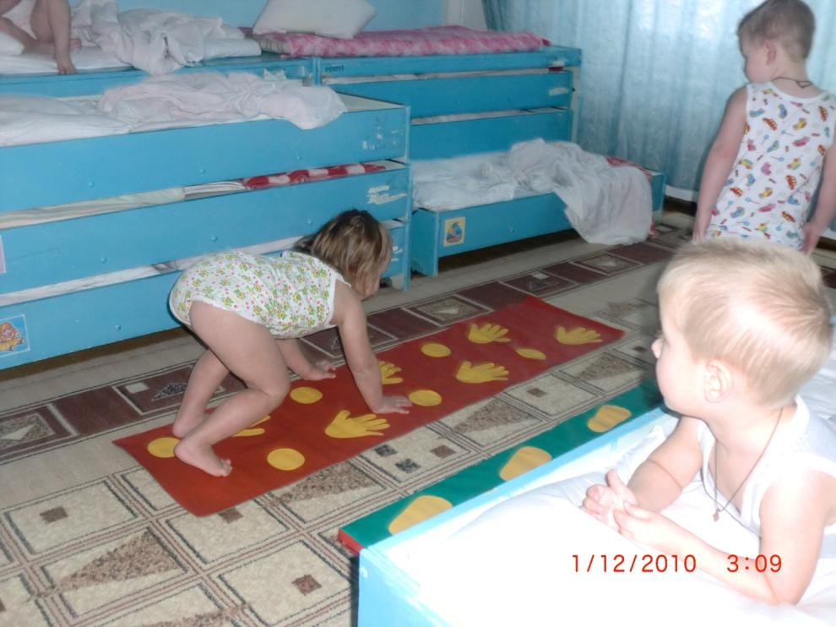

Slide 11
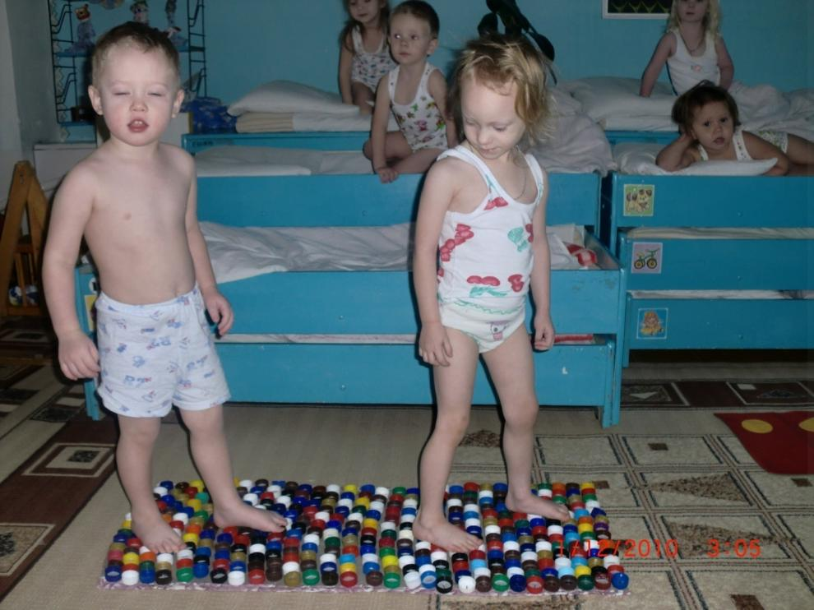

Slide 12
Уровень физической подготовленности детей за 2008 -2010гг.

Slide 13
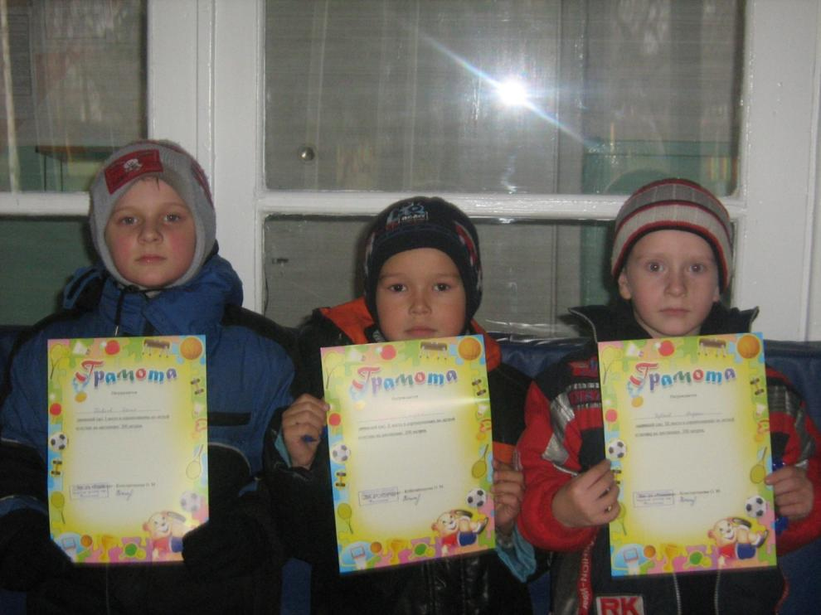
Наши дети

Slide 14
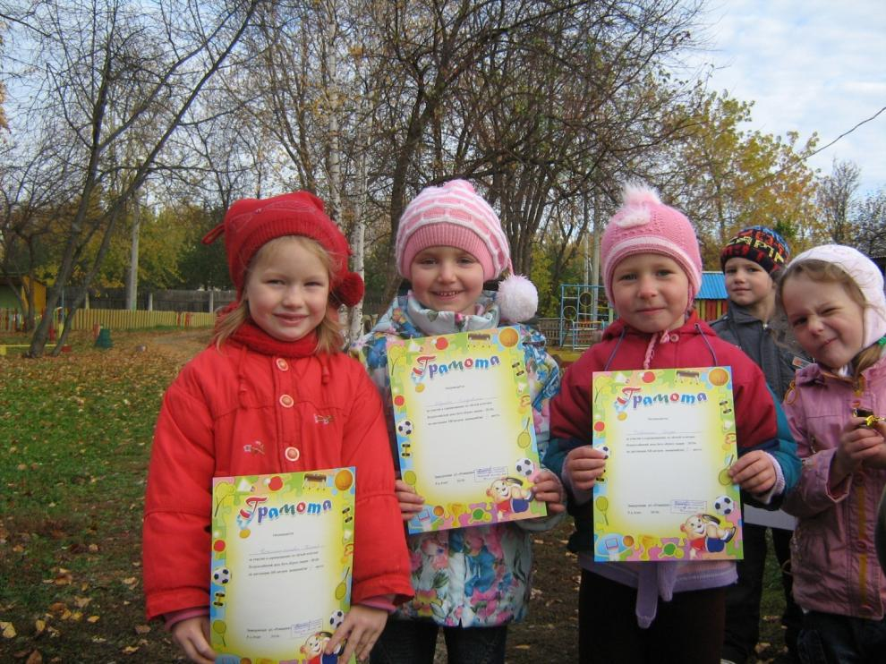
Кросс нации.

Slide 15
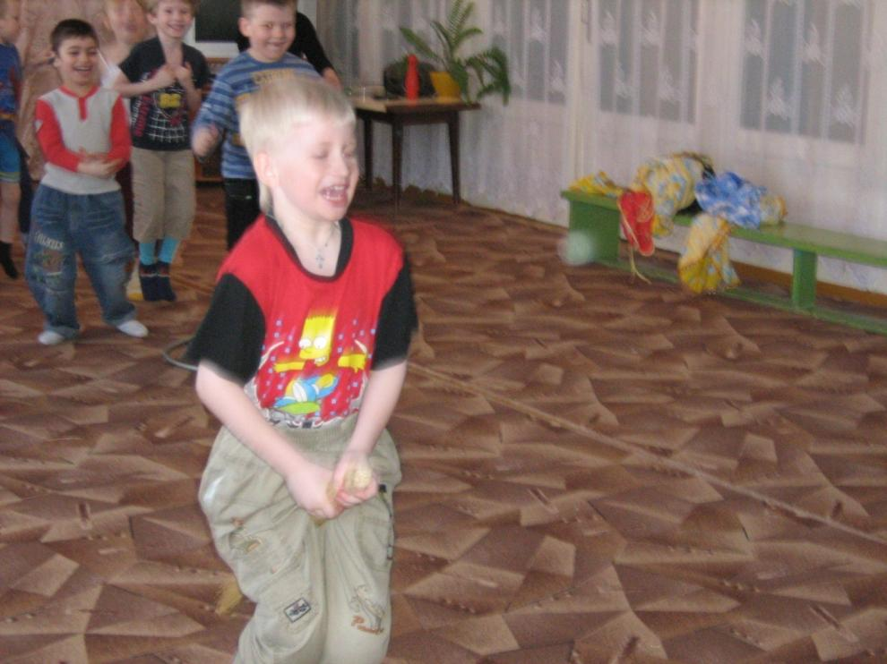
День смеха.

Slide 16

Признаки физического здоровья
Чистая гладкая кожа
Здоровые зубы
Блестящие чистые ногти
Блестящие, крепкие волосы
Подвижные суставы
Упругие мышцы
Хороший аппетит
Здоровое сердце
Ощущение бодрости в течение дня
Работоспособность

Slide 17

Хорошее настроение
Эмоции выражают наши чувства, помогают нам справляться с различными трудностями, а значит, помогают нашему здоровью. Положительные эмоции полезны и необходимы для нашего здоровья!

